Slide 1

Atskaite par darbību Vidzemes tūrisma asociācijā
Laika periods: 01.01.2025. – 30.12.2025.
ZIŅOJUMS
Finanšu komitejas 2026. gada 18. marta sēdē

Slide 2
Pamatojums:
2024. gda 9. jūlijā parakstītais sadarbības līgums pamatojoties uz PAŠVALDĪBAS domes 27.06.2024. lēmumu Nr. 257 “Par sadarbības līguma slēgšanu ar biedrību “Vidzemes tūrisma asociācija”.
Līguma mērķis - VTA un Ādažu pašvaldības sadarbība Vidzemes reģiona tūrisma veicināšana.

Slide 3

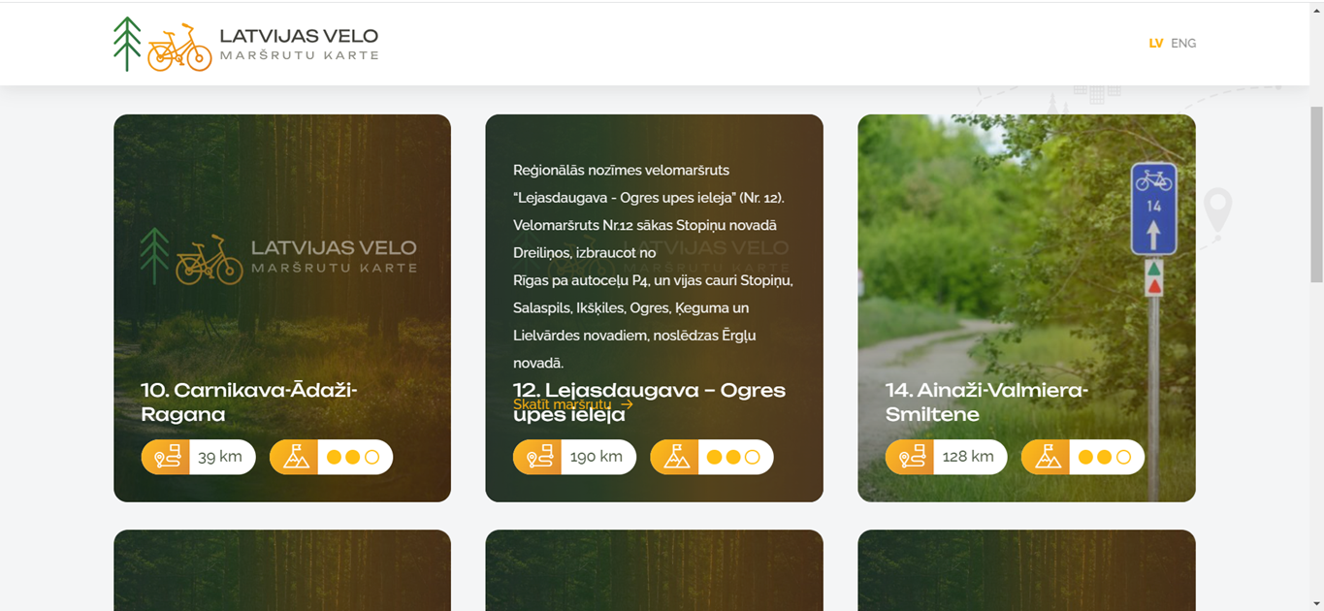
Galvenie darbības virzieni:
1. Tūrisma sadarbības tīkla projekts
Projekta mērķis ir nodrošināt atbalstu Latvijas sīkajiem
(mikro), mazajiem un vidējiem komersantiem,
lai izstrādātu jaunus tūrisma produktus
vai pakalpojumus ar augstāku pievienoto vērtību,
tādējādi veicinot tūrisma nozares eksportspējas pieaugumu
un paaugstinot tās konkurētspēju starptautiskā mērogā.
Projekta īstenošanas laiks: 18.07.2024 līdz 31.12.2029.
2. Jaunā mājaslapa https://vidzeme.com/

Slide 4
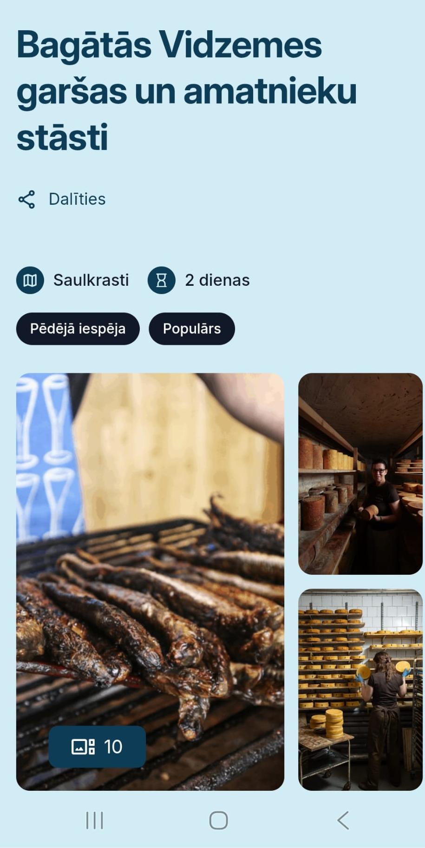
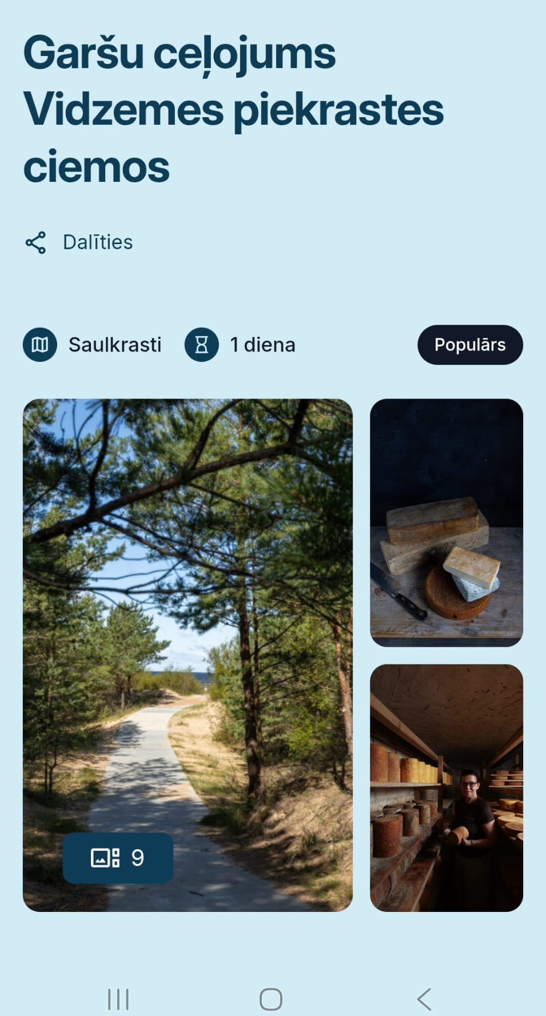
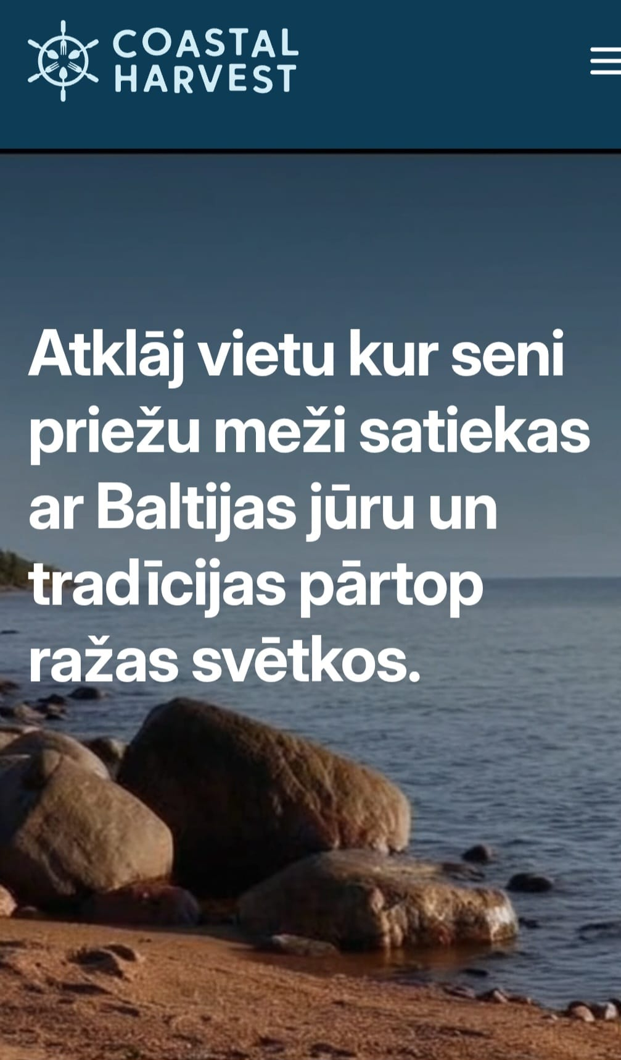
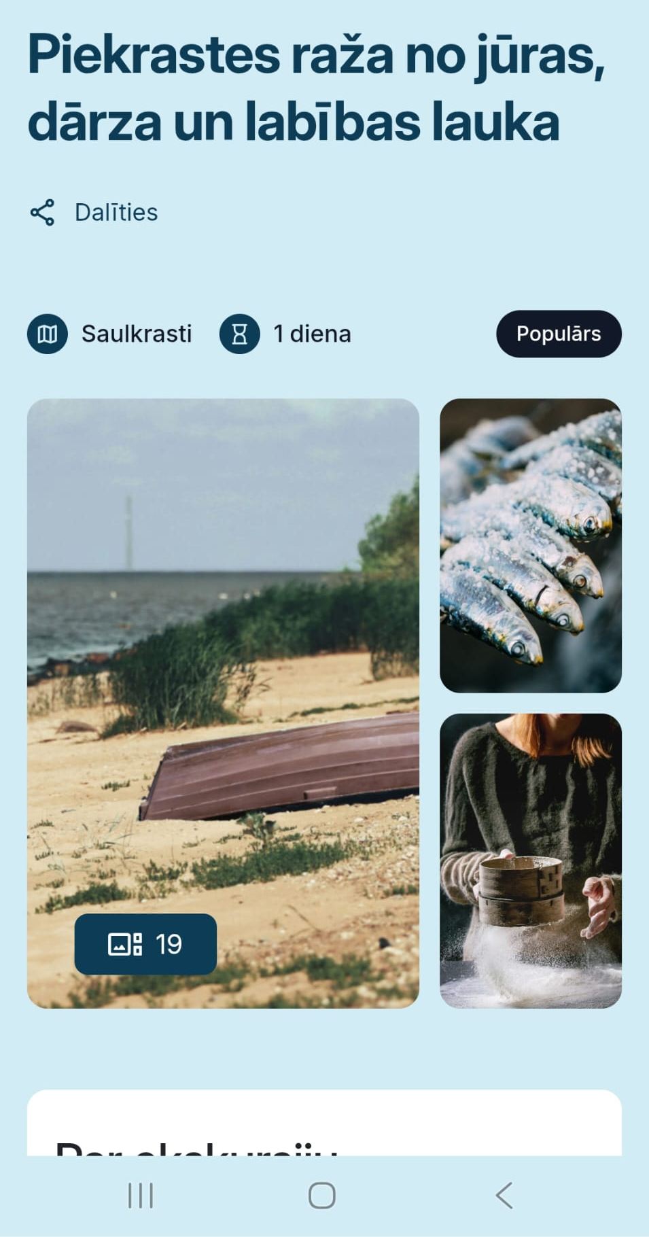
Jaunais tūrisma produkts: Vidzemes Piekrastes garšas

Slide 5
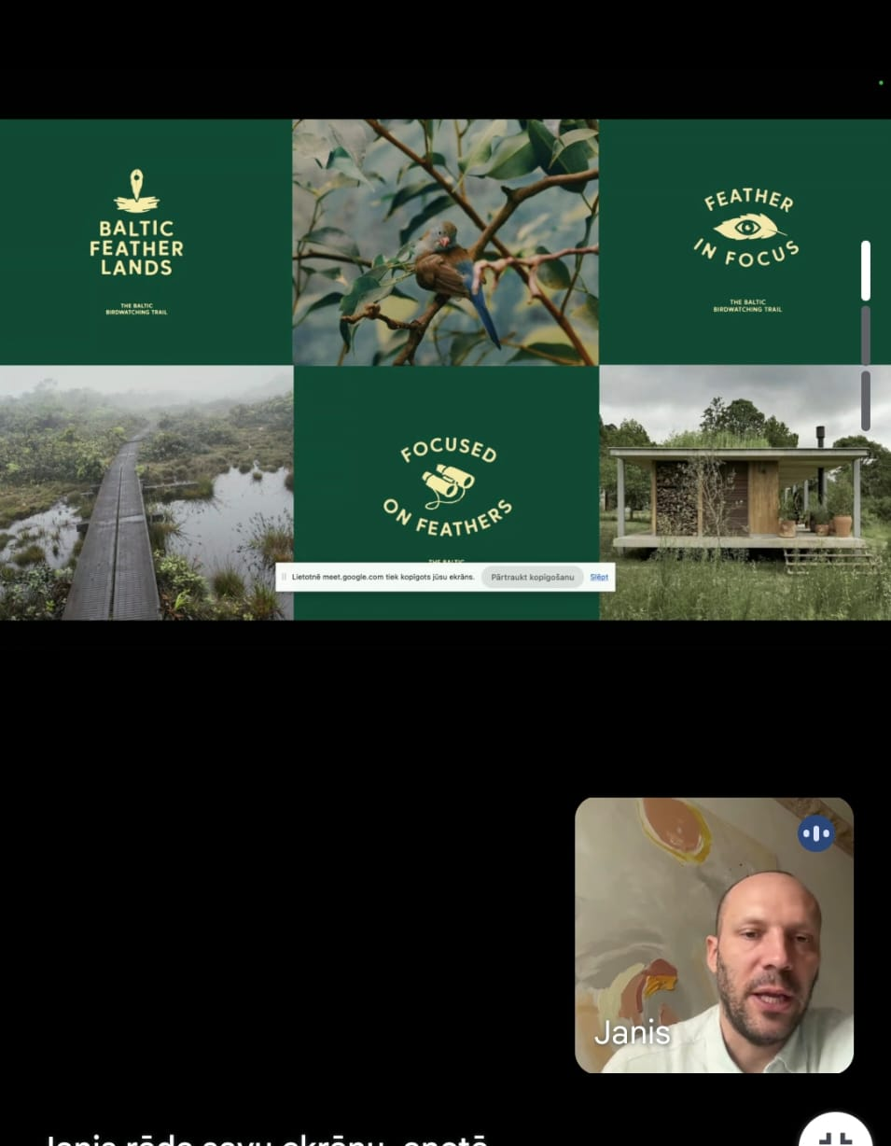
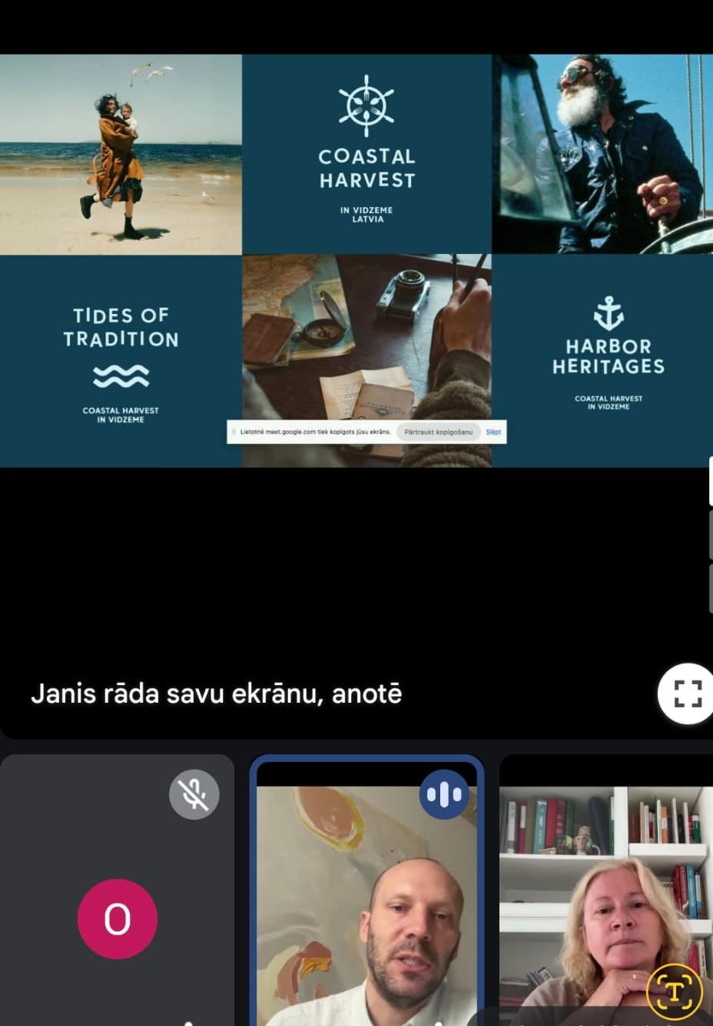
Projekta darba grupas tiešsaistes sanāksmes ar TIC pārstāvjiem un marketinga un digitalizācijas risinājumiem
Laika posmā 01.01.2025 līdz 31.12.2025. Carnikavas Novadpētniecības centra darbinieki un Ādažu Tūrisma centra darbinieki aktīvi iesaistās LIAA klāsteru programmas “ Vidzemes tūrisma sadarbības tīkls Nr. 1.2.3.6/2/24/A/004” iekšējās darba grupas sanāksmēs tiešsaistes formātā un ar savu viedokli un idejām spēj ietekmēt, plānot un risināt plānotā produkta virzību.
Foto no produkta idejiska zīmola tiešsaistes prezentācijas 30. maijā

Slide 6
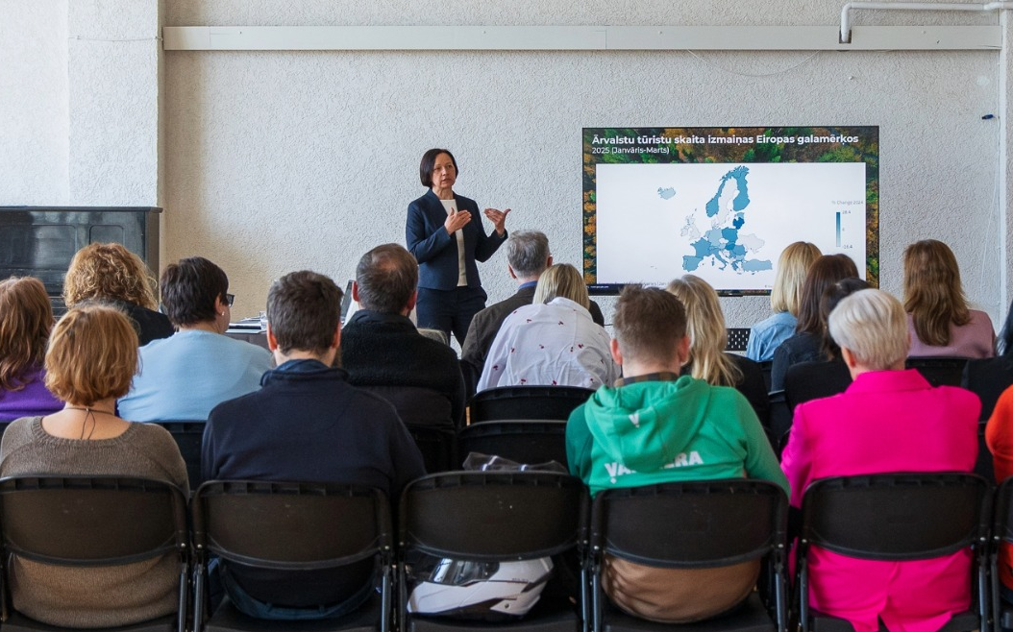
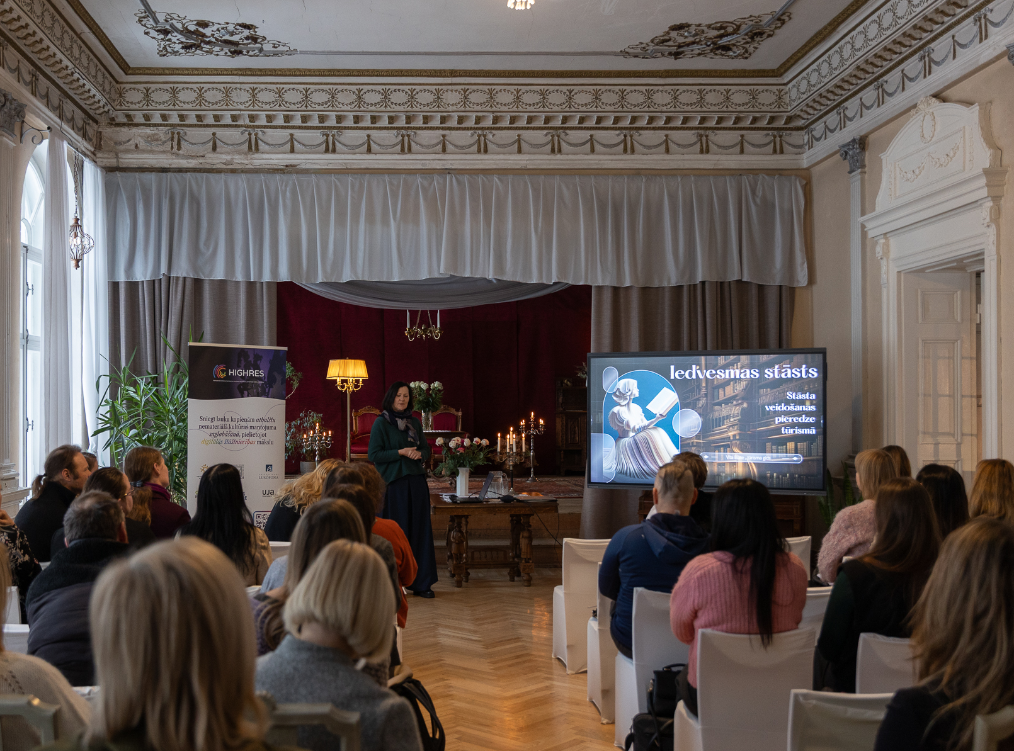
VTA pasākumi un Ādažu novada pārstāvju dalība tajos
8.februāris
Starptautiskās tūrisma izstādes “Balttour 2025” ietvaros BT1 telpās norisinājās Vidzemes tūrisma sadarbības tīkla darba grupas sapulce.
7.maijs
Saulkrastu kultūras namā “Zvejniekciems” norisinājās Vidzemes Tūrisma asociācijas seminārs par Vidzemes tūrisma sadarbības tīkla jauno tūrisma produktu attīstību.
27. maijs
Vidzemes Tūrisma konference Stāmerienes pilī

Slide 7
VTA dalība tūrisma gadatirgos un izstādēs
Starptautiskā tūrisma izstāde MATKA 2025 Somijā, Helsinkos no 2025, gada 17. līdz 19. janvārim
Starptautiskā tūrisma izstāde FITUR Spānijā, Madrīdē no 2025. gada 21. līdz 25 janvārim
Starptautiskā tūrisma izstāde Adventure 2025 Lietuvā, Viļņā no 24. līdz 25. janvārim
Starptautiskā tūrisma izstāde Balttour 2025, Rīgā, no 7.līdz 9. februārim
Starptautiskā tūrisma izstāde-kontaktbirža ITB Berlin Vācijā, Berlīnē no 4. līdz 6. martam

Slide 8
Paldies par uzmanību!
ZIŅOJUMU sagatavoja ĀNKC struktūrvienības «Carnikavas novadpētniecības centrs»
vadītāja Olga Rinkus

